Slide 1
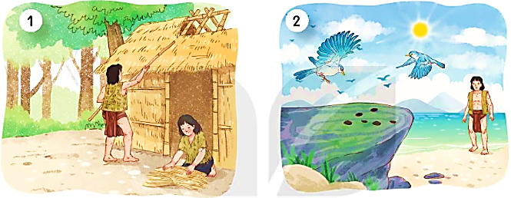
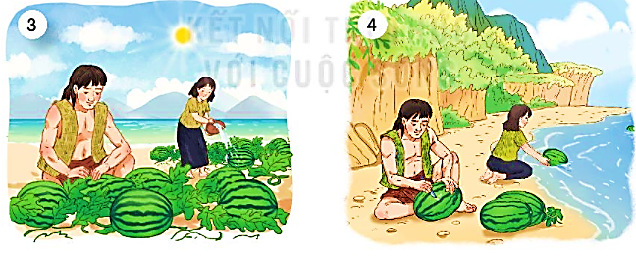
MAI AN TIÊM
1. Quan sát tranh, nói tên nhân vật và sự việc trong từng tranh.
NHỮNG CÁCH CHÀO ĐỘC ĐÁO

